Slide 3
Valentijnsdag
Over de streep
Verwerkingsopdracht

Slide 4
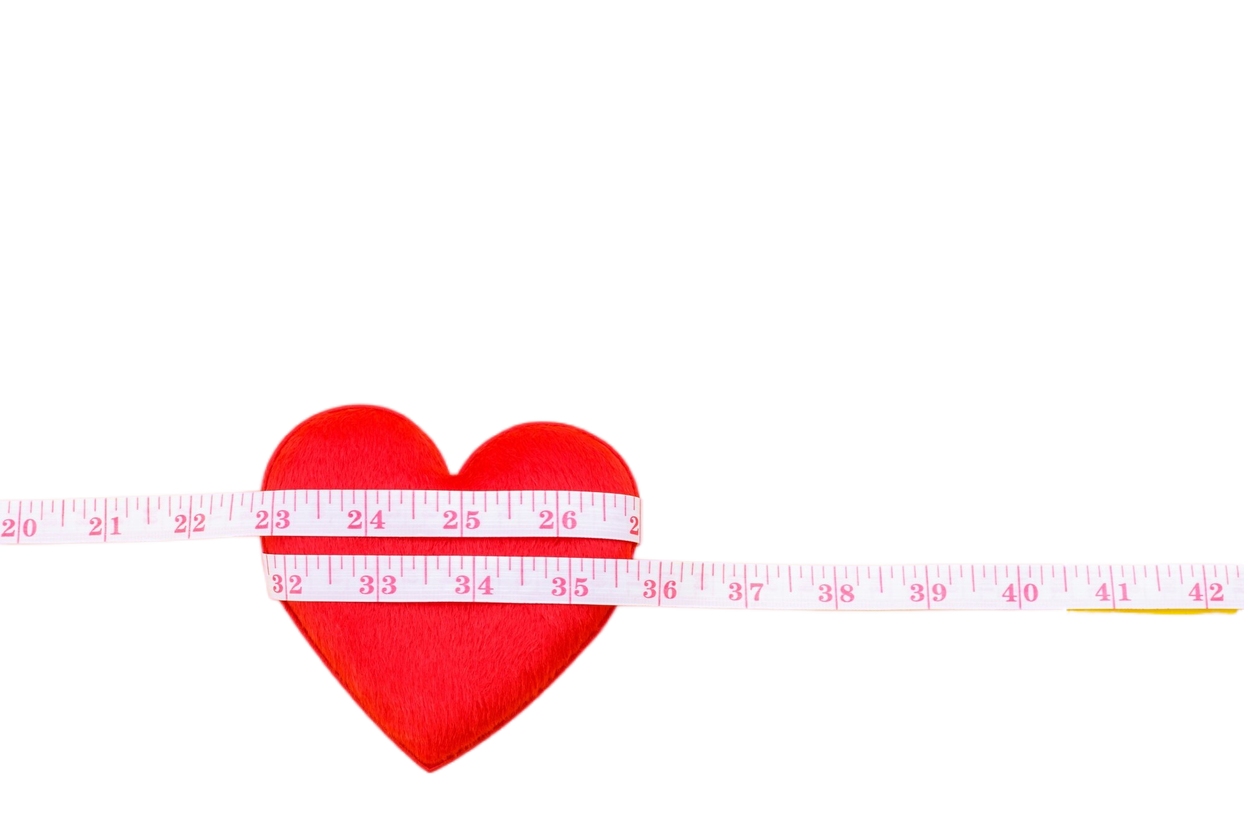

Valentijnsdag
Valentijnsdag
Valentijnsdag is een dag waarop mensen wereldwijd hun liefde en waardering voor elkaar tonen. In verschillende landen wordt de dag op eigen wijze gevierd.
🇯🇵
In Japan geven vrouwen chocolade aan mannen.
In Finland vieren ze 'Ystävänpäivä' (Vriendendag), waarbij de nadruk ligt op vriendschap.
🇫🇮

Slide 5


Valentijnsdag
Wat vind jij?
Het gaat dus niet alleen om romantische liefde, maar ook over vriendschap en het waarderen van de mensen om je heen.
Wat vind jij belangrijk in vriendschap en relaties
Welke waarden maken volgens jou een relatie sterk?
WERKVORM
Zoek een partner.
Bekijk samen de waarden.
Maak samen een top 5.
1 = meest belangrijk
5 = minst belangrijk.
Loyaliteit
Eerlijkheid
Steun
Vertrouwen
Humor
Respect
Communicatie
Steun
Vrijheid
Aandacht
Begrip

Slide 6
Valentijnsdag
Wat vind jij?
Het gaat dus niet alleen om romantische liefde, maar ook over vriendschap en het waarderen van de mensen om je heen.
Wat vind jij belangrijk in vriendschap en relaties? Welke waarden maken volgens jou een relatie sterk?
BESPREEK
Welke waarden staan het vaakst op nummer 1?
Zijn er grote verschillen tussen de duo’s?
Loyaliteit
Eerlijkheid
Steun
Vertrouwen
Humor
Respect
Communicatie
Steun
Vrijheid
Aandacht
Begrip

Slide 7

Over de streep
Over de streep
Stel: je ❤️ wil graag al je appjes lezen, want 'als je niks te verbergen hebt, is dat toch geen probleem?' Maar jij vindt privacy juist heel belangrijk. Lastig toch?
Bekijk de situaties, verdeel het lokaal en loop over de streep als je je herkent in de stelling.

Slide 8

Over de streep
Loop over de streep
Loop over de streep als je je herkent in de stelling die op het bord verschijnt.
Loop over de streep als…
…je zou kiezen voor je beste vriend(in) als die niet overweg kan met je ❤️.

Slide 9
Over de streep
Loop over de streep
Loop over de streep als je je herkent in de stelling die op het bord verschijnt.
Loop over de streep als…
…je het geen probleem zou vinden als je ❤️ al je appjes wil lezen.

Slide 10
Over de streep
Loop over de streep
Loop over de streep als je je herkent in de stelling die op het bord verschijnt.
Loop over de streep als…
…je het oké vindt als je ❤️ nog goed contact heeft met zijn/haar ex.

Slide 11
Over de streep
Loop over de streep
Loop over de streep als je je herkent in de stelling die op het bord verschijnt.
Loop over de streep als…
…je het een dealbreaker vindt als je vrienden je ❤️ niet mogen.

Slide 12
Over de streep
Loop over de streep
Loop over de streep als je je herkent in de stelling die op het bord verschijnt.
Loop over de streep als…
…je het moeilijk zou vinden als je ❤️ meer geld verdient dan jij.

Slide 13
Over de streep
Loop over de streep
Loop over de streep als je je herkent in de stelling die op het bord verschijnt.
Loop over de streep als…
…je vindt dat je in een relatie niet alleen hoeft uit te gaan.

Slide 14
Over de streep
Loop over de streep
Loop over de streep als je je herkent in de stelling die op het bord verschijnt.
Loop over de streep als…
…je het direct zou vertellen als je verliefd wordt op iemand anders.

Slide 15
Over de streep
Loop over de streep
Loop over de streep als je je herkent in de stelling die op het bord verschijnt.
Loop over de streep als…
…je vindt dat je dezelfde mening moet hebben over belangrijke onderwerpen als je ❤️.

Slide 16



Verwerkingsopdracht
VALENTIJN CLASSIC
Bedenk voor wie je deze kaart wil maken.
Noteer 3 dingen die jij waardeert aan deze persoon en versier de kaart.
GEDICHT OF RAP
Begin met “Liefde is…”
Schrijf over gezonde of ongezonde liefde.
Minimaal 6 regels.
Rijmen mag, maar hoeft niet.
Creatieve verwerking
Kies een van de drie opdrachten die het beste bij je past en werk het uit in een creatief product.
EMOJI-METER
Teken 5 emoji’s van 😍 naar 🚩
Schrijf bij elke emoji concreet gedrag van gezond naar ongezond.

Slide 17
Verwerkingsopdracht
Moraal van het verhaal
Iedereen heeft andere iedereen andere grenzen en waarden. Soms kan het lastig zijn als deze botsen.
Door te weten wat voor jou belangrijk is, kun je betere keuzes maken in relaties en vriendschappen.

